Slide 1
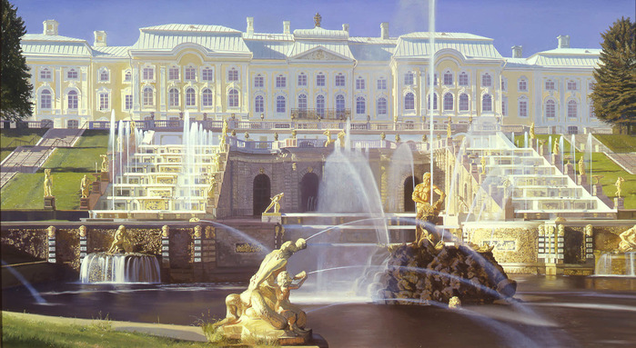

Slide 2
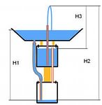
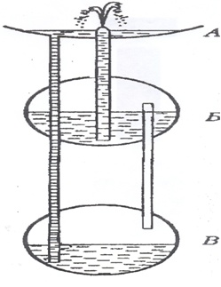
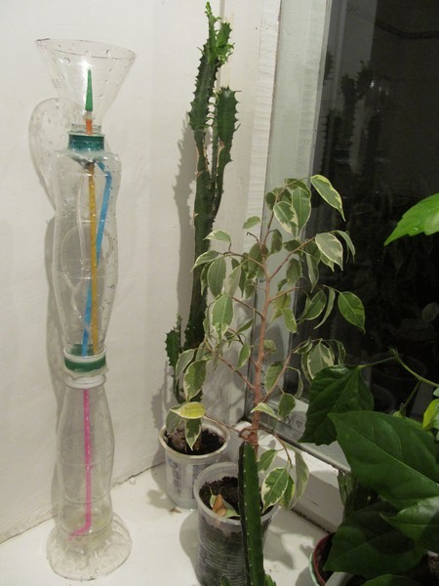

Slide 3
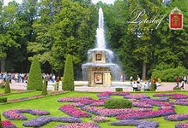
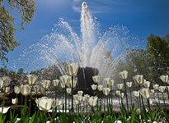
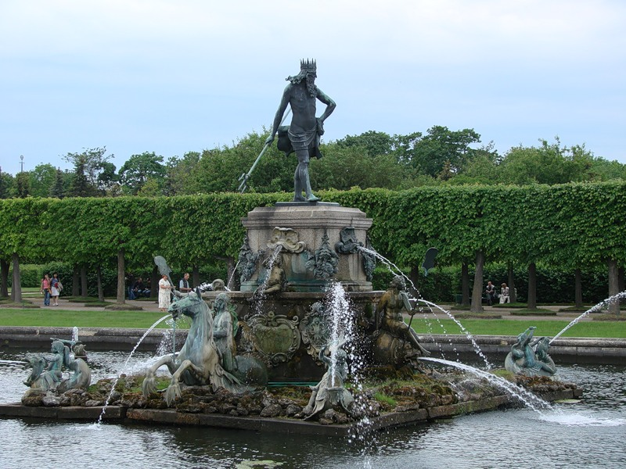
Фонтан — природное или искусственно вызванное явление, заключающееся в истечении жидкости (обычно воды), под действием оказываемого на неё давления, вверх или в сторону. Или можно так же сказать фонтан – устройство, в котором вода бьет из источника, попадает в чашу какого-либо вида и, как правило, используется вновь. Фонтан – латинского слова «Fons» , что означает источник, родник, начало, первопричина.

Slide 4
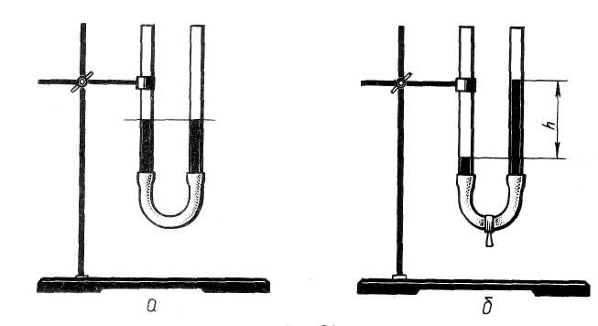
В основе работы самых простых фонтанов лежит свойство сообщающихся сосудов.
Сосуды, имеющие между собой сообщение или общее дно, называются сообщающимися. В жизни часто встречаются такие сосуды. Различные чайники, лейки, водомерные стекла при паровых котлах – все это примеры сообщающихся сосудов.
Свободные поверхности покоящейся жидкости в сообщающихся сосудах любой формы находятся на одном уровне. Вода, налитая в лейку, в чайник, заполняет и носик этих сосудов, и их расширенную часть до одинаковой высоты. Это происходит потому, что равные по высоте столбы одинаковой жидкости производят одинаковые давления (рис. 1, а).
Рис. 1

Slide 5
Фонтан Герона (рис. 2)
Для эксперимента используют два сосуда с водой расположенных на разных уровнях соединенные между собой тонкими резиновыми трубочками и небольшой чашки. Для того чтобы фонтан заработал, в чашечку добавляют небольшое количество воды.

Slide 6
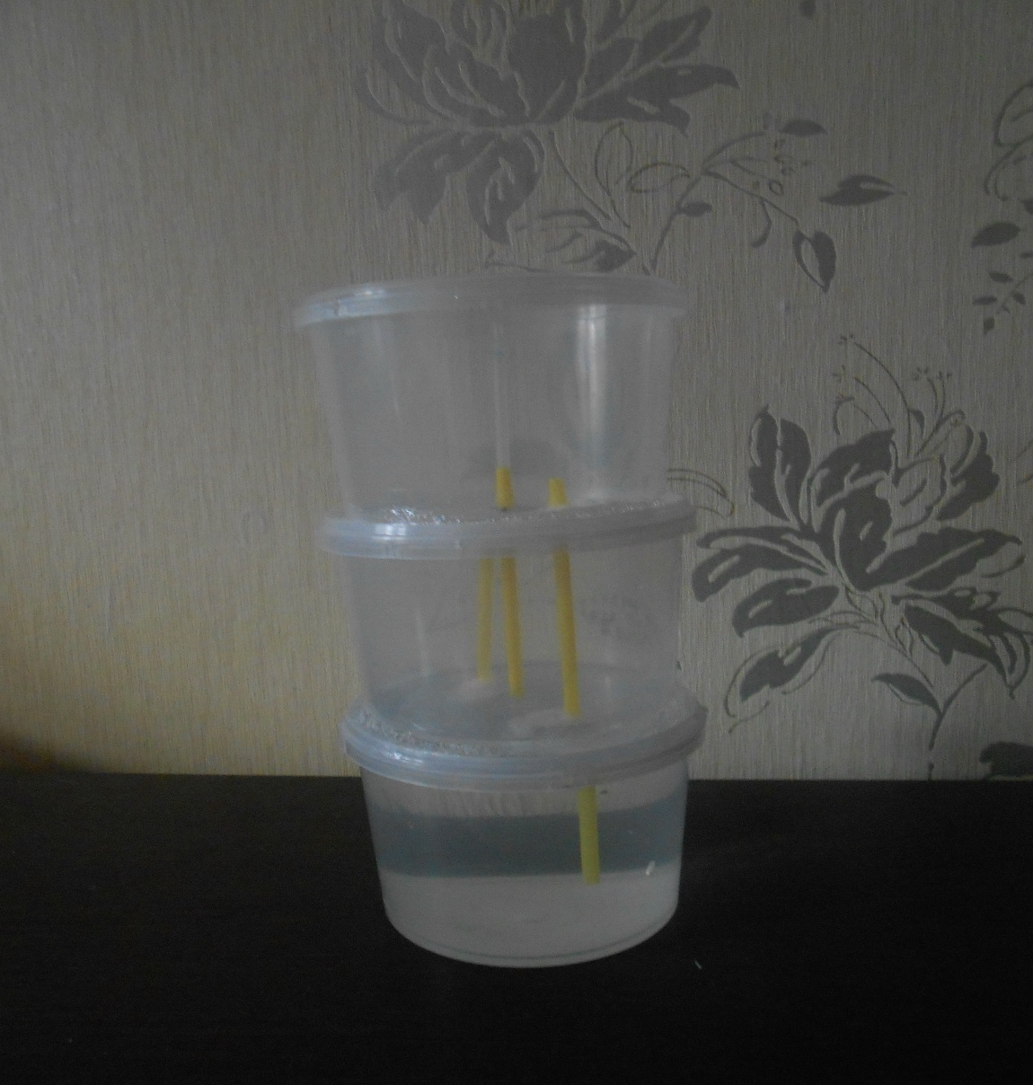
Сегодня на занятии мы построим модель фонтана и проведём испытания его действия

Slide 7
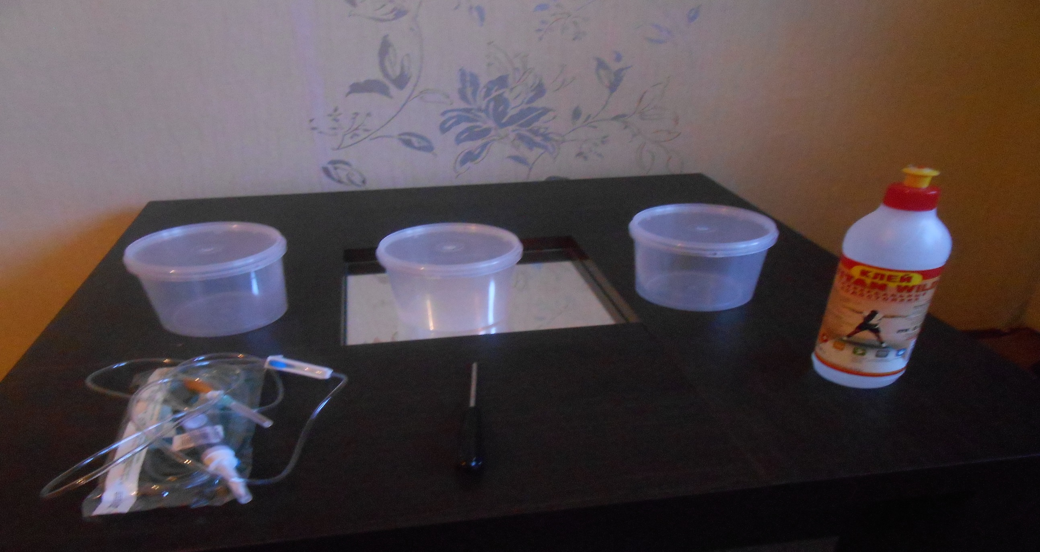
На столе у каждого ученика инструкция по сборке данной модели, три пластиковые банки с крышками, три коктейльные трубочки, водостойкий клей, спиртовая горелка, большой стальной гвоздь, фотоаппарат или телефон, держатели, ножницы.

Slide 8
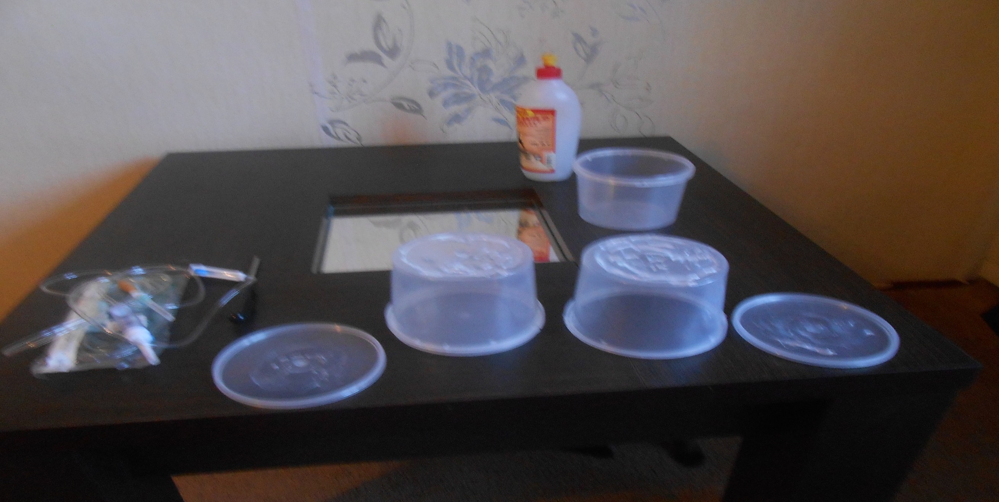
Снимите крышки с банок. Переверните две банки вверх дном. Каждый этап фотографируем.
Смазывайте клеем дно банок и крышки от этих банок.

Slide 9
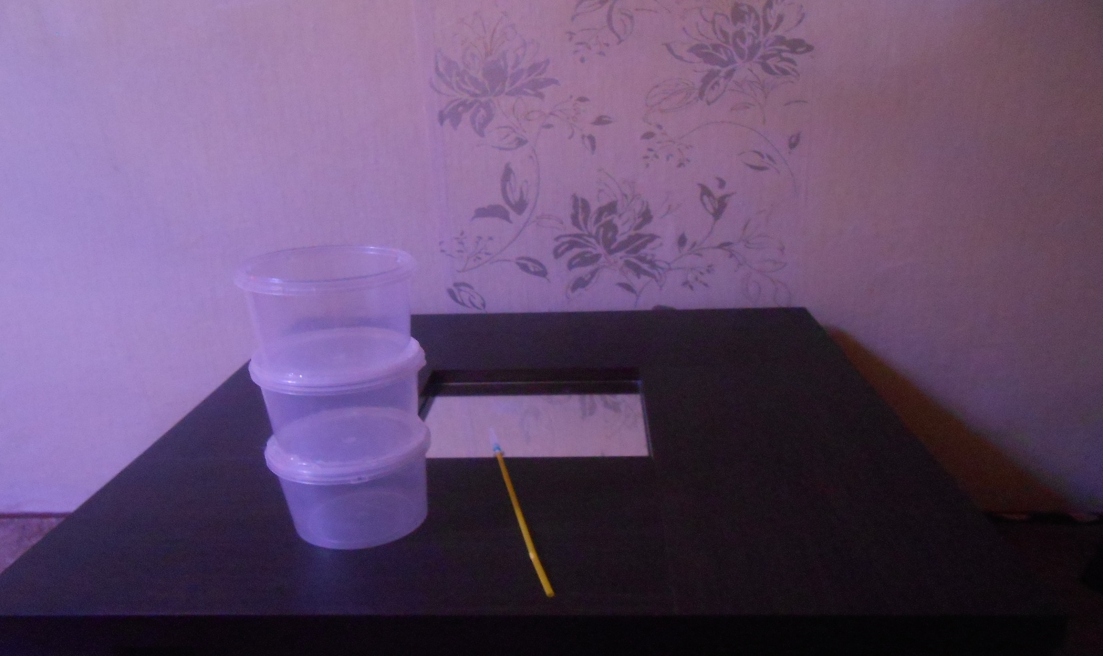
Соберите конструкцию, как на слайде.

Slide 10
Самую нижнюю банку снять. Налить в неё воды.
Соединить конструкцию и перевернуть. Вода по трубке попадёт во вторую банку.
Перевернуть конструкцию и долить немного воды в самую верхнюю банку.
Наблюдаем работу фонтана!

Slide 11
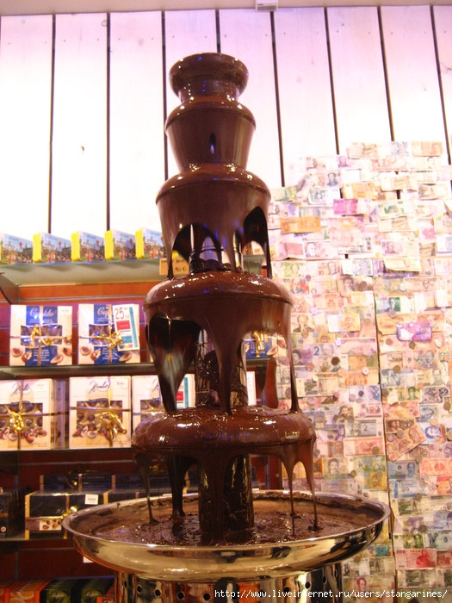
Фонтаны очаровательны! Бьющиеся струи воды создают неповторимый эффект, удивляя и восхищая всех окружающих! Кроме того, фонтаны полезны и с практической точки зрения, поскольку во время работы они обогащают воздух кислородом.

